Slide 1
计算机网络
第3章 运输层

Slide 2
目 录
概述和运输层服务
多路复用与多路分解
无连接传输 : UDP
可靠数据传输的原理
面向连接的传输 : TCP
拥塞控制原理
TCP拥塞控制
Notes:
本章对于大家来说非常重要，虽然前面第二章我们也探讨了协议的具体内容，但是我们没有具体的来构造协议。本章我们就要考虑构造协议的问题。
这一章重点在讲运输层，在第二章，我们讲过了，所有不同的应用进程对之间都需要复用相同的运输层进行数据传输，所以在这里我们第一个要解决的问题就是复用和分用问题。
解决了这个问题之后，就要来考察运输层是如何提供可靠数据传输的，是靠什么机制来保证可靠数据传输的。
最后，本章将讨论两个重要的问题：流量控制和拥塞控制。
所有三个问题，我们都将结合Internet的两种运输层协议TCP和UDP来讲解，尤其重点是TCP。本章的介绍方式是对每一个问题，先讲普遍原理，然后讲这些原理在Internet中的应用。

Slide 3
3.1 概述和运输层服务
运输层的功能
  为不同主机上运行的应用进程之间提供逻辑通信(logical communication)
运输层协议的工作内容
  发送方：把应用数据划分成 报文段(segments),交给网络层
  接收方：把报文段重组成应用数据，交付给应用层

Slide 4
3.1 概述和运输层服务
运输层和网络层的区别
  网络层: 不同主机之间的逻辑通信
  运输层: 应用进程之间的逻辑通信
类似于家庭间通信:
12个孩子要与另一个家庭的12个孩子相互通信
进程 = 孩子们
进程间报文 = 信封中的信笺
主机 = 家庭的房子
运输协议 = 张三 和 李四
网络层协议 = 邮局提供的服务

Slide 5
3.1 概述和运输层服务
上例中的几种特殊场景
  张三和李四生病了，无法工作，换成张五和李六
    不同的运输层协议可能提供不一样的服务
  邮局不承诺信件送抵的最长时间
    运输层协议能够提供的服务受到底层网络协议的服务模型的限制
  邮局不承诺平信一定安全可靠的送达，可能在路上丢失，但张三、李四可在较长时间内没有受到对方的回信时，再次誊写信件，寄出
    在网络层不提供某些服务的情况下，运输层自己提供

Slide 6
3.1 概述和运输层服务
因特网上的运输层协议
  用户数据报协议UDP（数据报）
  传输控制协议TCP（报文段）
  所提供的服务
    进程间数据交付——详见3.2节
    差错检测——详见3.3节和第六章
    可靠的数据传输——详见3.4节和3.5节
    拥塞控制——详见3.6节和3.7节

Slide 7
3.2 多路复用与多路分解
发送方
接收方
应用进程
应用进程
应
用
层












端口
端口
运
输
层
TCP 复用
UDP 复用
TCP 分用
UDP 分用
TCP 报文段
UDP
用户数据报
TCP 报文段
UDP
用户数据报
网
络
层
IP 复用
IP 分用
IP 数据报
IP 数据报

Slide 8
3.2 多路复用与多路分解
端口
  端口的作用就是让应用层的各种应用进程都能将其数据通过端口向下交付给运输层，以及让运输层知道应当将其报文段中的数据向上通过端口交付给应用层相应的进程（或者线程）
  从这个意义上讲，端口是用来标志应用层的进程（或者线程）
  端口用一个 16 bit 端口号进行标志

Slide 9
3.2 多路复用与多路分解
套接字
  TCP 使用“连接”(而不仅仅是“端口”)作为最基本的抽象，同时将 TCP 连接的端点称为套接字(socket) 。
  套接字和端口、IP 地址的关系是：
IP 地址
端口号
131.6.23.13
1500
套接字(socket)
131.6.23.13, 1500

Slide 10
3.2 多路复用与多路分解
报文段（数据报）的投送
  主机收到IP包
    每个数据包都有源IP地址和目的IP地址
    每个数据包都携带一个传输层的数据报文段
    每个数据报文段都有源、目的端口号
  主机根据“IP地址＋端口号”将报文段定向到相应的套接字
32 位
源端口 #
目的端口 #
其他首部字段
应用数据
(报文)
TCP/UDP 报文段格式

Slide 11
3.2 多路复用与多路分解
无连接的情形
recall： 创建数据报发送到UDP套接字时，必须指定：
  目的地IP地址
  目的端口 ＃
recall： 创建的套接字具有主机本地端口＃：
DatagramSocket mySocket1 = new DatagramSocket(12534);
当主机接收到UDP段：
  检查报文段目的地端口＃
  将UDP报文段发送给端口号＃的套接字
IP数据报 相同的DEST.port＃， 但不同的源IP地址 和/或 源端口号将被发送到目的地址相同的套接字

Slide 12


3.2 多路复用与多路分解
DatagramSocket serverSocket = new DatagramSocket(6428);
DatagramSocket的mySocket2 = new DatagramSocket（9157）;
DatagramSocket mySocket1 = new DatagramSocket（5775）;
应用
应用
P1
应用
P3
P4
运输
运输
网络
运输
网络
链接
网络
链接
物理
链接
物理
物理
源端口：6428
目的端口：9157
源端口：？
目的端口：？
源端口：9157
目的端口：6428
源端口：？
目的端口：？

Slide 13
3.2 多路复用与多路分解
面向连接的复用和分用
  TCP 套接字由一个四元组来标识
    （源IP地址，源端口号，目的IP地址，目的端口号）
  接收方主机根据这四个值将报文段定向到相应的套接字
  服务器主机同时支持多个并发的TCP套接字:
    每一个套接字都由其四元组来标识
  Web服务器为每一个客户连接都产生不同的套接字
    非持久HTTP对每一个请求都建立不同的套接字（会影响性能）

Slide 14
3.2 多路复用与多路分解
应用
应用
P4
P5
P6
应用
P3
P2
P3
运输
运输
网络
运输
网络
链接
网络
链接
物理
链接
物理
服务器：IP地址B
物理
主机：IP地址A
源IP，端口：B，80
目的IP，端口：A，9157
主机：IP地址C
源IP，端口：C，5775
目的IP，端口：B，80
源IP，端口：A，9157
目的IP，端口：B，80
源IP，端口：C，9157
目的IP，端口：B，80
三个报文段，都发送到IP地址：B，目的端口：80
解复用到不同 套接字

Slide 15
3.3 无连接传输 : UDP
一个最简单的运输层协议必须提供
  多路复用/多路分解服务
  差错检查
实际上这就是UDP所提供的功能（RFC 768）

Slide 16
3.3 无连接传输 : UDP
UDP处理数据的流程
  发送方
    从应用进程得到数据
    附加上为多路复用/多路分解所需的源和目的端口号及差错检测信息，形成报文段（数据报）
    递交给网络层，尽力而为的交付给接收主机
  接收方
    从网络层接收报文段（数据报）
    根据目的端口号，将数据交付给相应的应用进程
UDP通信事先无需握手，是无连接的

Slide 17
3.3 无连接传输 : UDP
UDP的优势
  无需建立连接——建立连接会增加时延
  简单——发送方和接收方无需维护连接状态
  段首部开销小——TCP:20Byte vs UDP:8Byte
  无拥塞控制——UDP 可按需要随时发送

Slide 18
3.3 无连接传输 : UDP
部分采用UDP协议的应用
  远程文件服务器（NFS）
  流式多媒体
  因特网电话
  网络管理（SNMP）
  选路协议（RIP）
  域名解析（DNS）

Slide 19
3.3 无连接传输 : UDP
UDP大量应用可能导致的严重后果
  路由器中大量的分组溢出
  显著减小TCP通信的速率，甚至挤垮TCP会话
使用UDP的可靠数据传输
  在应用层实现数据的可靠传输
  增加了应用进程的实现难度

Slide 20
3.3 无连接传输 : UDP
UDP报文段（数据报）的结构
32 位
包括首部在内的
UDP报文段长度,
（以字节为单位）
源端口 #
目的端口 #
长度
检查和
应用数据
(报文)

Slide 21
3.3 无连接传输 : UDP
UDP的检查和
  目标
    检测收到的报文段的“差错” (例如, 出现突变的比特)
  发送方
    把报文段看作是16比特字的序列
    检查和：对报文段的所有16比特字的和进行1的补运算
    发送方将计算校验和的结果写入UDP校验和字段中
  接收方
    计算接收到的报文段的校验和
    检查计算结果是否与收到报文段的校验和字段中的值相同
      不同 — 检测到错误
      相同 — 没有检测到错误(但仍可能存在错误)

Slide 22
3.3 无连接传输 : UDP
例子: 将两个16比特字相加
1 1 1 1 0 0 1 1 0 0 1 1 0 0 1 1 0
1 1 1 0 1 0 1 0 1 0 1 0 1 0 1 0 1
1 1 0 1 1 1 0 1 1 1 0 1 1 1 0 1 1
1 1 0 1 1 1 0 1 1 1 0 1 1 1 1 0 0
1 0 1 0 0 0 1 0 0 0 1 0 0 0 0 1 1
回卷
和
检查和
注意：最高有效位的进位要回卷加到结果当中

Slide 23
3.4 可靠数据传输的原理
可靠数据传输
  在应用层、运输层和链路层都很重要
  网络中最重要的top-10问题之一!

Slide 24
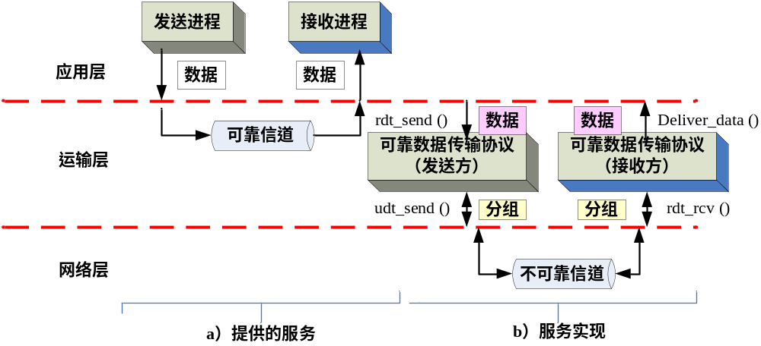
3.4 可靠数据传输的原理
不可靠信道的特性决定了可靠数据传输协议(rdt)的复杂性。

Slide 25
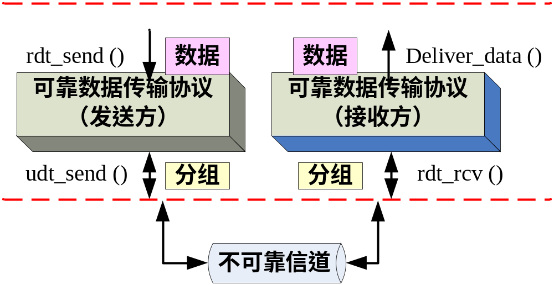
3.4 可靠数据传输的原理
rdt_send(): 由上层（如应用层）调用，将数据发送给接收方的上层
deliver_data(): 由 rdt 调用，将数据交付上层
发送方
接收方
udt_send(): 由 rdt调用,
将分组通过不可靠通道传给接收方
rdt_rcv(): 当分组到达接收方时
调用

Slide 26
3.4 可靠数据传输的原理
我们将要:
逐步地开发可靠数据传输协议(rdt)的发送方和接收方
只考虑单向数据传输的情况
  但控制信息是双向传输的!
用有限状态机 (FSM) 来描述发送方和接收方
事件引起状态变迁
状态转换过程中的动作
状态: 由事件引起一个状态到另一个状态的变迁。
状态
1
状态
2
事件
动作

Slide 27
3.4 可靠数据传输的原理
可靠信道上的可靠传输—— rdt 1.0
  底层信道完全可靠
    不会产生比特错误
    不会丢失分组
  分别为发送方和接收方建立FSM
    发送方将数据发送给底层信道
    接收方从底层信道接收数据
rdt_send(data)
等待来自下层的
调用
rdt_rcv(packet)
等待来自上层的
调用
packet = make_pkt(data)
udt_send(packet)
extract (packet,data)
deliver_data(data)
发送方
接收方

Slide 28
3.4 可靠数据传输的原理
信道可能导致比特出现差错时——rdt 2.x
  第一个版本——rdt 2.0
    假设
      分组比特可能受损
      所有传输的分组都将按序被接收，不会丢失
    处理机制
      如何判断分组受损——差错检测
      如何通知发送方分组是否受损——接收方反馈（ACK和NAK）
      在得知分组受损后，发送方如何处理——出错重传

Slide 29
3.4 可靠数据传输的原理
    rdt 2.0的有限状态机FSM
接收方
rdt_send(data)
sndpkt = make_pkt(data, checksum)
udt_send(sndpkt)
rdt_rcv(rcvpkt) &&
corrupt(rcvpkt)
rdt_rcv(rcvpkt) &&
isNAK(rcvpkt)
udt_send(NAK)
等待来自
上层的
调用
等待
ACK 或 NAK
udt_send(sndpkt)
等待来自
下层的
调用
rdt_rcv(rcvpkt) && isACK(rcvpkt)
Λ
rdt_rcv(rcvpkt) &&
notcorrupt(rcvpkt)
发送方
extract(rcvpkt,data)
deliver_data(data)
udt_send(ACK)

Slide 30
3.4 可靠数据传输的原理
rdt_send(data)
sndpkt = make_pkt(data, checksum)
udt_send(sndpkt)
接收方
rdt_rcv(rcvpkt) &&
isNAK(rcvpkt)
等待来自
上层的
调用
等待
ACK 或 NAK
rdt_rcv(rcvpkt) &&
corrupt(rcvpkt)
udt_send(sndpkt)
udt_send(NAK)
rdt_rcv(rcvpkt) && isACK(rcvpkt)
等待来自
下层的
调用
Λ
发送方
rdt_rcv(rcvpkt) &&
notcorrupt(rcvpkt)
rdt2.0: 无差错的情况
extract(rcvpkt,data)
deliver_data(data)
udt_send(ACK)

Slide 31
3.4 可靠数据传输的原理
rdt_send(data)
sndpkt = make_pkt(data, checksum)
udt_send(sndpkt)
接收方
rdt_rcv(rcvpkt) &&
isNAK(rcvpkt)
等待来自
上层的
调用
等待
ACK 或 NAK
rdt_rcv(rcvpkt) &&
corrupt(rcvpkt)
udt_send(sndpkt)
udt_send(NAK)
rdt_rcv(rcvpkt) && isACK(rcvpkt)
等待来自
下层的
调用
Λ
发送方
rdt_rcv(rcvpkt) &&
notcorrupt(rcvpkt)
rdt2.0: 有差错的情况
extract(rcvpkt,data)
deliver_data(data)
udt_send(ACK)

Slide 32
3.4 可靠数据传输的原理
    如何实现重传
      使用缓冲区缓存已发出但未收到反馈的报文段
    新的问题
      需要多大的缓冲区呢？
    接收方和发送方各一个报文段大小的缓冲区即可

Slide 33
3.4 可靠数据传输的原理
  第二个版本——rdt 2.1
    问题的引入
      ACK和NAK分组可能受损，而rdt 2.0没有考虑该情况
    解决问题的几种思路
      在人类的对话中，如果听不清楚对方所述，会回问一句“刚才你说什么来着？”但如果这句话仍然没有听清楚呢？怎么办？双方对着问“刚才你说什么来着？”这就可能进入了一个难以解困的死循环
      增加足够的检查和比特，使发送方不仅可以检查比特差错，还可以恢复比特差错
      收到出错的反馈时，不管三七二十一，直接重发当前数据分组，但这就需要对数据分组进行编号，以示识别

Slide 34
3.4 可靠数据传输的原理
    rdt 2.1的发送方
rdt_send(data)
sndpkt = make_pkt(0, data, checksum)
udt_send(sndpkt)
rdt_rcv(rcvpkt) &&
( corrupt(rcvpkt) ||
isNAK(rcvpkt) )
等待来自
上层的
调用0
等待
ACK 或 NAK 0
udt_send(sndpkt)
rdt_rcv(rcvpkt)
&& notcorrupt(rcvpkt)
&& isACK(rcvpkt)
rdt_rcv(rcvpkt)
&& notcorrupt(rcvpkt)
&& isACK(rcvpkt)
Λ
Λ
等待
ACK 或 NAK 1
等待来自
上层的
调用1
rdt_rcv(rcvpkt) &&
( corrupt(rcvpkt) ||
isNAK(rcvpkt) )
rdt_send(data)
udt_send(sndpkt)
sndpkt = make_pkt(1, data, checksum)
udt_send(sndpkt)

Slide 35
3.4 可靠数据传输的原理
    rdt 2.1的接收方
rdt_rcv(rcvpkt) && notcorrupt(rcvpkt) && has_seq0(rcvpkt)
extract(rcvpkt,data)
deliver_data(data)
sndpkt = make_pkt(ACK, chksum)
udt_send(sndpkt)
rdt_rcv(rcvpkt) && (corrupt(rcvpkt)
rdt_rcv(rcvpkt) && (corrupt(rcvpkt)
sndpkt = make_pkt(NAK, chksum)
udt_send(sndpkt)
sndpkt = make_pkt(NAK, chksum)
udt_send(sndpkt)
等待来自下层的0
等待来自下层的1
rdt_rcv(rcvpkt) &&
not corrupt(rcvpkt) &&
has_seq1(rcvpkt)
rdt_rcv(rcvpkt) &&
not corrupt(rcvpkt) &&
has_seq0(rcvpkt)
sndpkt = make_pkt(ACK, chksum)
udt_send(sndpkt)
sndpkt = make_pkt(ACK, chksum)
udt_send(sndpkt)
rdt_rcv(rcvpkt) && notcorrupt(rcvpkt)
&& has_seq1(rcvpkt)
extract(rcvpkt,data)
deliver_data(data)
sndpkt = make_pkt(ACK, chksum)
udt_send(sndpkt)

Slide 36
3.4 可靠数据传输的原理
  第三个版本——rdt 2.2
    针对rdt 2.1的改进
      只使用ACK
      取消NAK，接收方对最后一个正确收到的分组发送 ACK
        接收方必须明确指出被确认的分组的序号
      发送方收到的重复的ACK将按照NAK来进行处理
        重传正确的分组

Slide 37
3.4 可靠数据传输的原理
rdt_send(data)
sndpkt = make_pkt(0, data, checksum)
udt_send(sndpkt)
rdt_rcv(rcvpkt) &&
( corrupt(rcvpkt) ||
isACK(rcvpkt,1) )
等待来自上层的调用0
等待
ACK0
udt_send(sndpkt)
发送方部分
FSM
rdt_rcv(rcvpkt)
&& notcorrupt(rcvpkt)
&& isACK(rcvpkt,0)
rdt_rcv(rcvpkt) &&
(corrupt(rcvpkt) ||
has_seq1(rcvpkt))
等待来自下层的0
接收方部分
FSM
Λ
udt_send(sndpkt)
rdt_rcv(rcvpkt) && notcorrupt(rcvpkt)
&& has_seq1(rcvpkt)
extract(rcvpkt,data)
deliver_data(data)
sndpkt = make_pkt(ACK1, chksum)
udt_send(sndpkt)

Slide 38
3.4 可靠数据传输的原理
  针对rdt 2.x的进一步讨论
    rdt 2.x实际上也解决了传说中的流控问题

Slide 39
3.4 可靠数据传输的原理
信道不但出错，而且丢包时——rdt 3.0
  假设
    底层信道不但可能出现比特差错，而且可能会丢包
  需解决的问题
    怎样检测丢包
    发生丢包后，如何处理
      检查和技术、序号、ACK、重传
如何判断数据报丢失了呢？
最简单的方法就是：耐心的等待！

Slide 40
3.4 可靠数据传输的原理
rdt_send(data)
rdt_rcv(rcvpkt) &&
( corrupt(rcvpkt) ||
isACK(rcvpkt,1) )
sndpkt = make_pkt(0, data, checksum)
udt_send(sndpkt)
start_timer
rdt_rcv(rcvpkt)
Λ
Λ
等待来自
上层的
调用0
等待ACK0
timeout
udt_send(sndpkt)
start_timer
rdt_rcv(rcvpkt)
&& notcorrupt(rcvpkt)
&& isACK(rcvpkt,1)
rdt_rcv(rcvpkt)
&& notcorrupt(rcvpkt)
&& isACK(rcvpkt,0)
stop_timer
stop_timer
等待 ACK1
等待来自
上层的
调用1
timeout
udt_send(sndpkt)
start_timer
rdt_rcv(rcvpkt)
rdt_send(data)
Λ
rdt_rcv(rcvpkt) &&
( corrupt(rcvpkt) ||
isACK(rcvpkt,0) )
sndpkt = make_pkt(1, data, checksum)
udt_send(sndpkt)
start_timer
Λ
Rdt 3.0的发送方

Slide 41
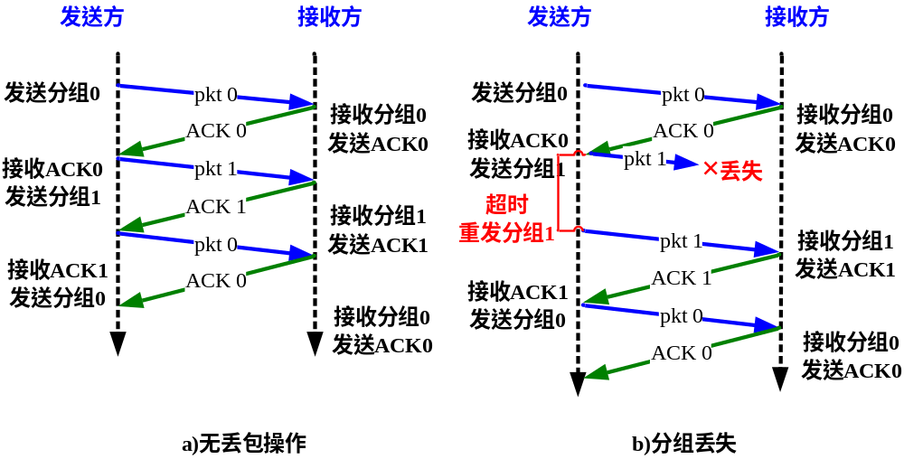
3.4 可靠数据传输的原理
  rdt 3.0举例
下续

Slide 42
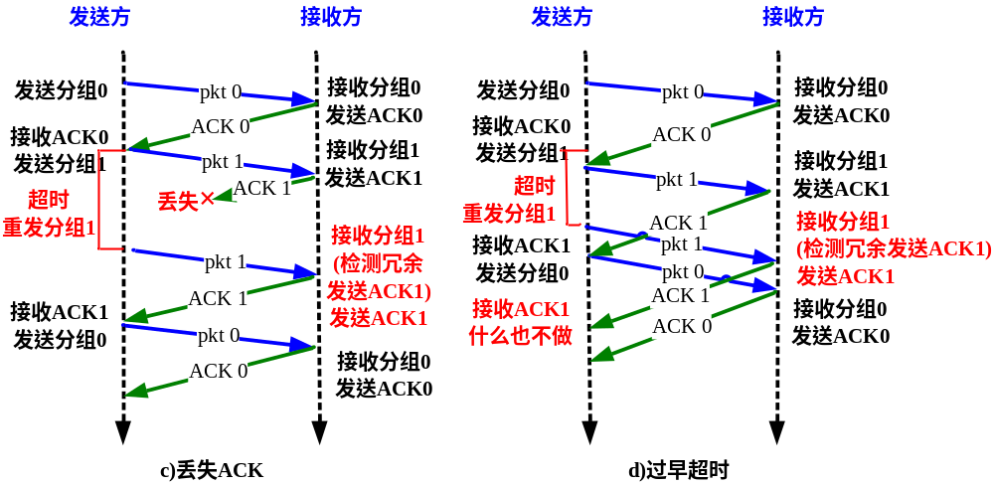
3.4 可靠数据传输的原理
Notes:
备注：
用图d向学生说明为什么TCP要使用3次ACK实现NAK

Slide 43

3.4 可靠数据传输的原理
rdt 3.0的性能分析
  1Gbps 的链路, 15ms 的端到端延迟, 分组大小为1KB
T
=
L (比特为单位的分组大小)
8kb/pkt
transmit
=
= 8 μs
R (传输速率, bps)
10⁹ b/sec
    每30ms内只能发送1KB ： 1 Gbps 的链路只有33kB/sec 的吞吐量
    网络协议限制了物理资源的利用率!

Slide 44
3.4 可靠数据传输的原理
  rdt 3.0性能低下的原因
发送方
接收方
首个分组的第1个比特被传输,
t = 0
首个分组的最后1比特被传输,
t = L / R
首个分组的第1个比特到达
RTT
首个分组的最后1个比特到达,
发送ACK
ACK 到达, 发送下一个分组, t = RTT + L / R

Slide 45
3.4 可靠数据传输的原理
  提高性能的一种可行方法：流水线技术
    允许发送方发送多个分组而无需等待确认
      必须增大序号范围
      协议的发送方和接收方必须对分组进行缓存

Slide 46
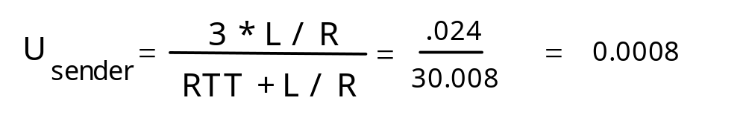
3.4 可靠数据传输的原理
    流水线技术对性能提升的原理图
发送方
接收方
首个分组的第1个比特被传输,
t = 0
首个分组的最后1比特被传输,
t = L / R
首个分组的第1个比特到达
RTT
首个分组的最后1个比特到达,发送ACK
第2个分组的最后1个比特到达,发送ACK
第3个分组的最后1个比特到达,发送ACK
ACK 到达, 发送下一个分组, t = RTT + L / R
利用率提高3倍!

Slide 47
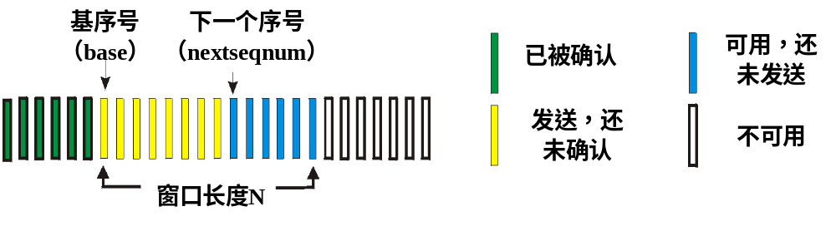
3.4 可靠数据传输的原理
    流水线技术工作原理
      分组首部用k-比特字段表示序号
      已被传输但还未确认的分组的许可序号范围可以看作是一个在序号范围内大小为N的“窗口(window)”

Slide 48
3.4 可靠数据传输的原理
  问题：当流水线技术中丢失一个分组后，如何进行重传
    Go-Back-N（GBN）协议：其后分组全部重传
    选择重传（SR）协议：仅重传该分组

Slide 49
3.4 可靠数据传输的原理
rdt_send(data)
Go-Back-N协议
if (nextseqnum < base+N) {
sndpkt[nextseqnum] = make_pkt(nextseqnum,data,chksum)
udt_send(sndpkt[nextseqnum])
if (base == nextseqnum)
start_timer
nextseqnum++
}
else
refuse_data(data)
Λ
base=1
nextseqnum=1
timeout
等待
start_timer
udt_send(sndpkt[base])
udt_send(sndpkt[base+1])
…
udt_send(sndpkt[nextseqnum-1])
rdt_rcv(rcvpkt)
&& corrupt(rcvpkt)
rdt_rcv(rcvpkt) && notcorrupt(rcvpkt)
发送方的FSM图
base = getacknum(rcvpkt)+1
If (base == nextseqnum)
stop_timer
else
start_timer
Notes:
讲课备注:
1.通过rdtsend（data）事件中的 if (base == nextseqnum) start_timer和rdt_rcv(rcvpkt) && notcorrupt(rcvpkt) 事件以及timeout事件引导学生思考定时器的设置只是针对base所指向分组的
2.进一步引导学生思考为什么定时器的设置只是针对base所指向分组（原因：因为接收方只具有一个分组的缓冲区，所以发送方只关注第一个分组）
3.引导学生思考为什么发送方收到数据分组后，不是base++,而是base = getacknum(rcvpkt)+1（原因：有可能收到重复的ACK）
4.引导学生思考为什么没收到一个ACK都要重置定时器（能收到ACK说明网络状况还好，因此给与第一个分组更多时间）

Slide 50
3.4 可靠数据传输的原理
Go-Back-N协议
default
udt_send(sndpkt)
rdt_rcv(rcvpkt)
&& notcurrupt(rcvpkt)
&& hasseqnum(rcvpkt,expectedseqnum)
Λ
等待
extract(rcvpkt,data)
deliver_data(data)
sndpkt = make_pkt(expectedseqnum,ACK,chksum)
udt_send(sndpkt)
expectedseqnum++
expectedseqnum=1
sndpkt =
make_pkt(expectedseqnum,ACK,chksum)
接收方的FSM图
Notes:
讲课备注:
1.引导学生思考为什么初始化的时候要执行sndpkt = make_pkt(expectedseqnum,ACK,chksum)
(原因：如果没有收到第一个分组或者收到第一个分组出错，需要给出提示)
2.进一步诱导学生思考该语句中有何错误（不应该用expectedseqnum，而应该只接用0）

Slide 51

3.4 可靠数据传输的原理
发送窗口(N=4)
发送方
接收方
0 1 2 3 4 5 6 7 8
send pkt0
send pkt1
send pkt2
send pkt3
(wait)
0 1 2 3 4 5 6 7 8
receive pkt0, send ack0
receive pkt1, send ack1
receive pkt3, discard,
(re)send ack1
0 1 2 3 4 5 6 7 8
X
0 1 2 3 4 5 6 7 8
loss
0 1 2 3 4 5 6 7 8
rcv ack0, send pkt4
rcv ack1, send pkt5
0 1 2 3 4 5 6 7 8
receive pkt4, discard,
(re)send ack1
忽略重复ACK
receive pkt5, discard,
(re)send ack1
pkt 2 超时
0 1 2 3 4 5 6 7 8
send pkt2
send pkt3
send pkt4
send pkt5
0 1 2 3 4 5 6 7 8
0 1 2 3 4 5 6 7 8
rcv pkt2, deliver, send ack2
rcv pkt3, deliver, send ack3
rcv pkt4, deliver, send ack4
rcv pkt5, deliver, send ack5
0 1 2 3 4 5 6 7 8

Slide 52
3.4 可靠数据传输的原理
Go-Back-N协议
  特点
    ACK(n): 接收方对序号n之前包括n在内的所有分组进行确认 - “累积 ACK”
    对所有已发送但未确认的分组统一设置一个定时器
    超时(n): 重传分组n和窗口中所有序号大于n的分组
    失序分组:
      丢弃 (不缓存) -> 接收方无缓存!
      重发按序到达的最高序号分组的ACK

Slide 53
3.4 可靠数据传输的原理
Go-Back-N的滑动窗口大小
  发送端 ≤ 2^{k}-1
  接收端 ＝ 1

Slide 54

3.4 可靠数据传输的原理
选择重传（SR）协议
发送基序号
下一个序号
已被确认
可用，还
未发送
发送，还
未确认
不可用
窗口长度
N
(a) 发送方看到的序号
失序(已缓存)
但未被确认
可接收
(窗口内)
期待，还未收到
不可用
窗口长度
N
接收基序号
(b) 接收方看到的序号

Slide 55
3.4 可靠数据传输的原理
选择重传（SR）协议
发送方
从上层收到数据 :
如果下一个可用于该分组的序号在窗口内，则将数据打包并发送
超时(n):
重传分组n, 重置定时器
收到确认(n) 在 [sendbase,sendbase+N-1]范围内
标记分组 n 为已接收
如果n是发送窗口基序号sendbase，则将窗口基序号前推到下一个未确认序号

Slide 56
3.4 可靠数据传输的原理
选择重传（SR）协议
接收方
分组序号n在[rcvbase, rcvbase+N-1]范围内
发送n的确认ACK(n)
如果分组序号不连续(失序)：将其缓存
按序分组: 将该分组以及以前缓存的序号连续的分组一起交付给上层, 将窗口前推到下一个未收到的分组
分组序号n 在 [rcvbase-N,rcvbase-1]范围内：
虽然曾经确认过，仍再次发送n的确认ACK(n)
其他情况: 忽略该分组

Slide 57
3.4 可靠数据传输的原理
发送窗口(N=4)
发送方
接收方
0 1 2 3 4 5 6 7 8
send pkt0
send pkt1
send pkt2
send pkt3
(wait)
0 1 2 3 4 5 6 7 8
receive pkt0, send ack0
receive pkt1, send ack1
receive pkt3, buffer,
send ack3
0 1 2 3 4 5 6 7 8
X
0 1 2 3 4 5 6 7 8
loss
0 1 2 3 4 5 6 7 8
rcv ack0, send pkt4
rcv ack1, send pkt5
0 1 2 3 4 5 6 7 8
receive pkt4, buffer,
send ack4
记录ack3到达
receive pkt5, buffer,
send ack5
pkt 2 超时
0 1 2 3 4 5 6 7 8
send pkt2
0 1 2 3 4 5 6 7 8
记录ack4到达
0 1 2 3 4 5 6 7 8
rcv pkt2; deliver pkt2,
pkt3, pkt4, pkt5; send ack2
0 1 2 3 4 5 6 7 8
记录ack5到达
Q: ack2到达后发送方怎么处理？

Slide 58
3.4 可靠数据传输的原理
发送方窗口
接收方窗口
发送方窗口
接收方窗口
分组0
分组0
0 1 2 3 0 1 2
0 1 2 3 0 1 2
分组1
0 1 2 3 0 1 2
分组1
0 1 2 3 0 1 2
0 1 2 3 0 1 2
ACK0
0 1 2 3 0 1 2
ACK0
分组2
0 1 2 3 0 1 2
分组2
0 1 2 3 0 1 2
0 1 2 3 0 1 2
ACK1
0 1 2 3 0 1 2
ACK1
×
0 1 2 3 0 1 2
0 1 2 3 0 1 2
×
ACK2
0 1 2 3 0 1 2
分组3
ACK2
超时重传分组0
×
×
0 1 2 3 0 1 2
分组0
接收具有
序号0的分组
0 1 2 3 0 1 2
分组0
接收具有
序号0的分组
（a）
（b）
结论：接收方窗口≤2^{k-1}

Slide 59
3.5 面向连接的传输 : TCP
TCP概述—RFCs：793、1122、1323、2581(2018年）
  面向连接
  全双工服务
  点对点连接
  可靠有序的字节流
  流量控制
  拥塞控制
  流水线

Slide 60
3.5 面向连接的传输 : TCP
TCP报文段首部结构
32 bit
比特 0 8 16 24 31
源 端 口
目 的 端 口
序 号
20 字节的
固定首部
TCP
首部
确 认 号
首部
长度
U
R
G
A
C
K
P
S
H
R
S
T
S
Y
N
F
I
N
窗 口
保 留
检 验 和
紧 急 指 针
选 项 （长 度 可 变）
填 充

Slide 61
3.5 面向连接的传输 : TCP
关于序列号和ACK的进一步讨论
从发送端传出段
序列号：
  在报文段数据中第一个字节在字节流中的编号
确认ack：
  期待得到的下一个字节的seq
  ACK累积
Q： 接收端如何处理乱序段
  答：TCP规范没有规定，由实现者实现
源端口＃
目的端口＃
序列号
确认号
RWND
校验
URG指针
窗口大小
n
  发送端序列号空间
ACKed
sent, not-yet ACKed()
可用
但 尚未发送
不可用
输入报文段给发送端
源端口＃
目的端口＃
序列号
确认号
一个
RWND
校验
URG指针

Slide 62
3.5 面向连接的传输 : TCP
关于序列号和ACK的进一步讨论
主机 A
主机B
用户输入‘C’
Seq=42, ACK=79, data = ‘C’
反馈收到‘C’,将‘C’送回主机A显示
Seq=79, ACK=43, data = ‘C’
反馈ACK，并显示‘C’
Seq=43, ACK=80
简单的telnet场景

Slide 63
3.5 面向连接的传输 : TCP
TCP超时的设置
  如何设置TCP的超时
    应该大于RTT
      但 RTT是变化的
    太短:
      造成不必要的重传
    太长:
      对丢包反应太慢

Slide 64
3.5 面向连接的传输 : TCP
  如何估算 RTT
    样本RTT(SampleRTT): 对报文段被发出到收到该报文段的确认之间的时间进行测量
      忽略重传
    样本RTT会有波动，要使得估算RTT更平滑，需要将最近几次的测量进行平均（指数加权移动平均），而非仅仅采用最近一次的SampleRTT
EstimatedRTT = (1- α)*EstimatedRTT + α*SampleRTT
参考值: α = 0.125
第一次计算时：EstimatedRTT=SampleRTT

Slide 65

3.5 面向连接的传输 : TCP
RTT估计的一个例子

Slide 66
3.5 面向连接的传输 : TCP
  考虑RTT的波动，估计EstimatedRTT与SampleRTT的偏差
DevRTT = (1-β)*DevRTT +
β*|SampleRTT-EstimatedRTT|
(参考值, β = 0.25)
注意，第一次计算时，DevRTT=0.5*SampleRTT
TCP中的超时间隔为
TimeoutInterval = EstimatedRTT + 4*DevRTT

Slide 67
3.5 面向连接的传输 : TCP
可靠的TCP数据传输
  IP协议是不可靠的
  TCP采用了3.4节阐述的数据可靠传输的方法
  特别之处
    TCP编号采用按字节编号，而非按报文段编号
    TCP仅采用唯一的超时定时器

Slide 68
3.5 面向连接的传输 : TCP
从应用程序接收数据
将数据封装入报文段中，每个报文段都包含一个序号
序号是该报文段第一个数据字节的字节流编号
启动定时器
超时间隔: TimeOutInterval
收到ACK
如果是对以前的未确认报文段的确认
  更新SendBase
  如果当前有未被确认的报文段，TCP还要重启定时器
NextSeqNum = InitialSeqNum
SendBase = InitialSeqNum
loop (forever) {
switch(event)
event: data received from application above
create TCP segment with sequence number NextSeqNum
if (timer currently not running)
start timer
pass segment to IP
NextSeqNum = NextSeqNum + length(data)
event: timer timeout
retransmit not-yet-acknowledged segment with
smallest sequence number
start timer
event: ACK received, with ACK field value of y
if (y > SendBase) {
SendBase = y
if (there are currently not-yet-acknowledged segments)
start timer
}
} /* end of loop forever */
超时
重传认为超时的报文段
重启定时器

Slide 69

3.5 面向连接的传输 : TCP
TCP的几种重传情况
主机 A
主机 B
主机 A
主机 B
Seq=92, 8 字节数据
Seq=92, 8 字节数据
Seq=100, 20 字节数据
超时
ACK=100
Seq=92 超时
X
ACK=100
丢失
ACK=120
Seq=92, 8 字节数据
Sendbase=100
Seq=92, 8 字节数据
SendBase=120
ACK=100
Seq=92 超时
ACK=120
SendBase
= 100
SendBase=120
下续
时间
由于超时过短而重传
时间
由于ACK丢失而重传

Slide 70
3.5 面向连接的传输 : TCP
主机 A
主机 B
Seq=92, 8 字节数据
ACK=100
超时
Seq=100, 20 字节数据
X
丢失
ACK=120
时间
累积确认避免了第一个报文的重传

Slide 71
3.5 面向连接的传输 : TCP
产生TCP ACK的建议（RFC1122、2581）
接收方事件
所期望序号的报文段按序到达。所
有在期望序号及其以前的数据都已
经被确认
有期望序号的报文段按序到达。
另一个按序报文段等待发送ACK
比期望序号大的失序报文段到达，
检测出数据流中的间隔
能部分或完全填充接收
数据间隔的报文段到达
TCP接收方 动作
延迟的ACK。对另一个按序报文段的到
达最多等待500ms。如果下一个按序报
文段在这个时间间隔内没有到达，则发
送一个ACK
立即发送单个累积ACK，以确认两个按
序报文段
立即发送冗余ACK，指明下一个期待字
节的序号(也就是间隔的低端字节序号)
倘若该报文段起始于间隔的低端，
则立即发送ACK

Slide 72
3.5 面向连接的传输 : TCP
快速重传
  超时周期往往太长
    增加重发丢失分组的延时
  通过重复的ACK检测丢失报文段
    发送方常要连续发送大量报文段
    如果一个报文段丢失，会引起很多连续的重复ACK.
  如果发送收到一个数据的3个重复ACK，它会认为确认数据之后的报文段丢失
    快速重传: 在超时到来之前重传报文段
Notes:
三个重复的ACK意味着收到了4个相同的ACK

Slide 73
3.5 面向连接的传输 : TCP
快速重传的算法
event: ACK received, with ACK field value of y
if (y > SendBase) {
SendBase = y
if (there are currently not-yet-acknowledged segments)
start timer
}
else {
increment count of dup ACKs received for y
if (count of dup ACKs received for y = 3) {
resend segment with sequence number y
}
重复的ACK报文
快速重传
Notes:
仅重传最小序号y所指示的报文段，而不是像GBN那样缓冲区全部重传

Slide 74
3.5 面向连接的传输 : TCP
主机 A
主机 B
快速重传示例
Seq=92, 8 bytes of data
Seq=100, 20 bytes of data
X
ACK=100
timeout
ACK=100
ACK=100
ACK=100
Seq=100, 20 bytes of data

Slide 75
3.5 面向连接的传输 : TCP
超时间隔加倍
  每一次TCP重传均将下一次超时间隔设为先前值的两倍
  超时间隔由EstimatedRTT和DevRTT决定
    收到上层应用的数据
    收到对未确认数据的ACK

Slide 76
3.5 面向连接的传输 : TCP
TCP流量控制
  背景
    TCP接收方有一个缓存，所有上交的数据全部缓存在里面
    应用进程从缓冲区中读取数据可能很慢
  目标
    发送方不会由于传得太多太快而使得接收方缓存溢出
  手段
    接收方在反馈时，将缓冲区剩余空间的大小填充在报文段首部的窗口字段中，通知发送方

Slide 77
3.5 面向连接的传输 : TCP
  窗口值的计算
RcvWindow
空闲空间
缓存中的
TCP数据
来自IP的数据
应用进程
RcvBuffer
接收方：
LastByteRcvd – LastByteRead ≤ RcvBuffer
RcvWindows = RcvBuffer – [LastByteRcvd - LastByteRead]
发送方：
LastByteSent – LastByteAcked ≤ RcvWindow

Slide 78
3.5 面向连接的传输 : TCP
  一种特殊的情况
    接收方通知发送方RcvWindow为0，且接收方无任何数据传送给发送方
    发送方持续向接受方发送只有一个字节数据的报文段，目的是试探

Slide 79

3.5 面向连接的传输 : TCP
TCP连接的建立
主机 A
主机 B
主动打开
被动打开
连接请求
SYN, SEQ = x
SYN, ACK, SEQ = y, ACK= x + 1
确认
确认
ACK, SEQ = x + 1, ACK = y + 1

Slide 80
至此，整个连接已经全部释放。
TCP 连接释放的过程
主机 A
主机 B
应用进程
释放连接
A 不再发送报文
①
FIN, SEQ = x
通知主机
应用进程
②
ACK, SEQ = y, ACK= x + 1
确认
从 A 到 B 的连接就释放了，连接处于半关闭状态。
相当于 A 向 B 说：
“我已经没有数据要发送了。
但你如果还发送数据，我仍接收。”
应用进程
释放连接
B 不再发送报文
FIN, ACK, SEQ = y, ACK = x + 1
ACK, SEQ = x + 1, ACK = y + 1
确认

Slide 81
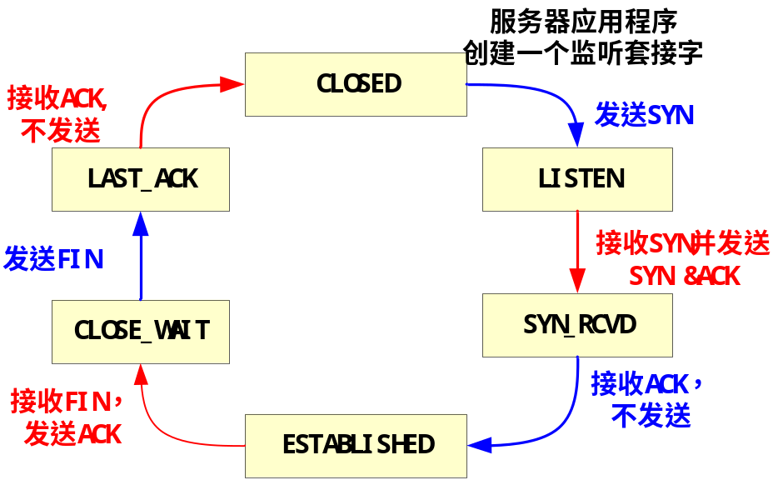
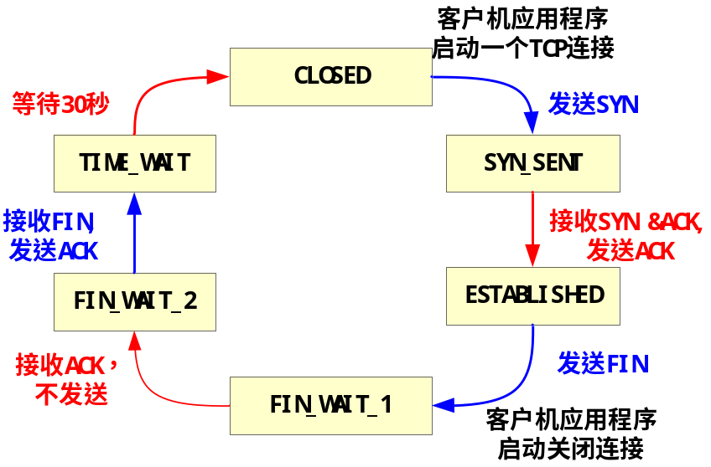
3.5 面向连接的传输 : TCP
TCP连接管理的状态序列
客户机TCP状态序列
服务器TCP状态序列

Slide 82
3.6 拥塞控制原理
拥塞的基本知识
  非正式定义: “过多的源发送了过多的数据，超出了网络的处理能力”
  不同于流量控制!
  现象:
    丢包 (路由器缓冲区溢出)
    延时长 (在路由器缓冲区排队)

Slide 83
3.6 拥塞控制原理
情境1
  两个发送方，两个接受方
  一个具有无限大缓存的路由器
  没有重传
主机 A
λ_{in} : 原始数据
λ_{out}
主机D
无限制的共享式
输出链路缓存
主机 B
主机C

Slide 84
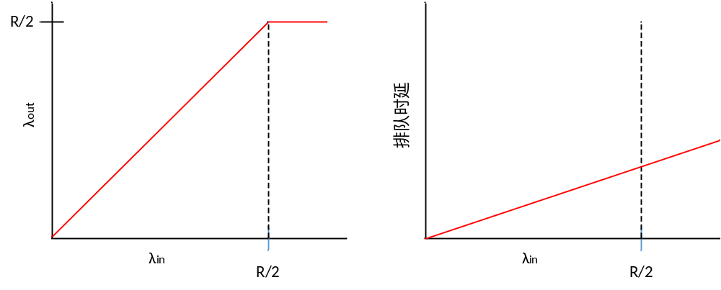
3.6 拥塞控制原理
情境1
  最大可获得的吞吐量
  出现拥塞时延时变大
拥塞代价：分组经历的巨大排队时延

Slide 85
3.6 拥塞控制原理
情境2
  一个具有有限 缓存的路由器
  发送方对丢失的分组进行重传
主机 A
λ_{in} : 原始数据
λ_{out}
主机 D
λ‘_{in} : 原始数据+重传数据
主机 B
有限的共享式
输出链路缓存
主机 C

Slide 86
3.6 拥塞控制原理
λ
=
λ
设计期望: (goodput)
“理想” 的重传是仅仅在丢包时才发生重传:
对延迟到达(而非丢失)的分组的重传使得 比理想情况下更大于
in
out
λ
λ
>
λ
in
out
λ
in
out
R/2
R/2
R/2
R/3
λ_{out}
λ_{out}
λ_{out}
R/4
λ_{in}
R/2
λ_{in}
R/2
λ_{in}
R/2
a.
b.
c.
拥塞的“开销” :
发送方必须重传以补偿因为缓存溢出而丢失的分组
发送方在遇到大时延时所进行的不必要重传会引起路由器转发不必要的分组拷贝而占用其链路带宽

Slide 87
3.6 拥塞控制原理
情境3
  四个发送方
  多跳路径
  超时/重传
主机 A
λ_{in} : 原始数据
λ_{out}
主机D
λ‘_{in} : 原始数据加重传数据
有限的共享式
输出链路缓存
主机B
主机C

Slide 88

3.6 拥塞控制原理
情境3
拥塞的另一个”开销”:
当分组被丢弃时，该分组曾用到的所有“上游”传输容量被浪费了！

Slide 89
3.6 拥塞控制原理
拥塞控制的方法
  网络辅助的拥塞控制
    直接网络反馈：路由器以阻塞分组的形式通知发送方“网络拥塞了”
    经由接收方的网络反馈：路由器标识从发送方流向接收方分组中的某个字段以指示拥塞的产生，由接收方通知发送方“网络拥塞了”
  端到端拥塞控制
    网络层不为拥塞控制提供任何帮助和支持
    端系统通过对网络行为（丢包或时延增加）的观测判断网络是否发生拥塞
    目前TCP采用该种方法

Slide 90
3.7 TCP拥塞控制
TCP拥塞控制为端到端拥塞控制
TCP进行拥塞控制的方法
  每个发送方自动感知网络拥塞的程度
  发送方根据感知的结果限制外发的流量
    如果前方路径上出现了拥塞，则降低发送速率
    如果前方路径上没有出现拥塞，则增加发送速率

Slide 91
3.7 TCP拥塞控制
TCP拥塞控制需要解决的三个问题
  TCP发送方如何限制外发流量的速率
    拥塞窗口
LastByteSent - LastByteAcked ≤ CongWin
  发送方如何感知拥塞
    超时
    三个冗余ACK
  在感知到拥塞后，发送方如何调节发送速率
CongWin
rate =
Bytes/sec
RTT

Slide 92

3.7 TCP拥塞控制
TCP拥塞控制算法（Reno算法）
  加性增，乘性减（AIMD）
    出现丢包事件后将当前 CongWin 大小减半，可以大大减少注入到网络中的分组数
    当没有丢包事件发生了，每个RTT之后将CongWin增大1个MSS，使拥塞窗口缓慢增大，以防止网络过早出现拥塞
拥塞窗口
时间

Slide 93
3.7 TCP拥塞控制
  慢启动
    建立连接时, CongWin = 1 MSS
      例如: MSS = 500 bytes & RTT = 200 msec
      初始速率 = 20 kbps
    可用带宽 >> MSS/RTT
      初始阶段以指数的速度增加发送速率
    连接初始阶段，以指数的速度增加发送速率，直到发生一个丢包事件为止
      每收到一次确认则将CongWin的值增加一个MSS
总结: 初始速率很低但速率的增长速度很快

Slide 94
3.7 TCP拥塞控制
  慢启动
主机 A
主机 B
1个报文段
RTT
两个报文段
四个报文段
时间

Slide 95
3.7 TCP拥塞控制
  对收到3个重复ACK的反应——快速重传
    门限值设为当前CongWin的一半（门限值初始值65kB）
    将CongWin减为新的门限值+3MSS
    线性增大拥塞窗口
  对超时事件的反应
    门限值设为当前CongWin的一半（门限值初始值65kB）
    将CongWin设为1个 MSS大小;
    窗口以指数速度增大
    窗口增大到门限值之后，再以线性速度增大
特别说明：早期的TCP Tahoe版本对上述两个事件并不区分，统一将CongWin降为1。实际上， 3个重复的ACK相对超时来说是一个预警信号，因此在Reno版中作了区分
Notes:
此处，根据标准Reno,三个重复ACK只是让cwnd=ss，后面专门讲快速恢复

Slide 96
慢开始和拥塞避免算法的实现举例
拥塞窗口 cwnd
线性规律增长
发生超时
24
20
进入拥塞避免
进入拥塞避免
16
ssthresh = 16
12
更新后的 ssthresh = 12
8
4
指数规律增长
0
传输次数
0
2
4
6
8
10
12
14
16
18
20
22
慢开始
拥塞避免
慢开始
拥塞避免
当 TCP 连接进行初始化时，将拥塞窗口置为 1。图中的窗口单位不使用字节而使用报文段。
慢开始门限的初始值设置为 16 个报文段，即 ssthresh = 16。

Slide 97
慢开始和拥塞避免算法的实现举例
拥塞窗口 cwnd
线性规律增长
发生超时
24
20
进入拥塞避免
进入拥塞避免
16
ssthresh = 16
12
更新后的 ssthresh = 12
8
4
指数规律增长
0
传输次数
0
2
4
6
8
10
12
14
16
18
20
22
慢开始
拥塞避免
慢开始
拥塞避免
发送端的发送窗口不能超过拥塞窗口 cwnd 和接收端窗口 rwnd 中的最小值。我们假定接收端窗口足够大，因此现在发送窗口的数值等于拥塞窗口的数值。

Slide 98
慢开始和拥塞避免算法的实现举例
拥塞窗口 cwnd
线性规律增长
发生超时
24
20
进入拥塞避免
进入拥塞避免
16
ssthresh = 16
12
更新后的 ssthresh = 12
8
4
指数规律增长
0
传输次数
0
2
4
6
8
10
12
14
16
18
20
22
慢开始
拥塞避免
慢开始
拥塞避免
在执行慢开始算法时，拥塞窗口 cwnd 的初始值为 1，发送第一个报文段 M₀。

Slide 99
慢开始和拥塞避免算法的实现举例
拥塞窗口 cwnd
线性规律增长
发生超时
24
20
进入拥塞避免
进入拥塞避免
16
ssthresh = 16
12
更新后的 ssthresh = 12
8
4
指数规律增长
0
传输次数
0
2
4
6
8
10
12
14
16
18
20
22
慢开始
拥塞避免
慢开始
拥塞避免
发送端收到 ACK₁ （确认 M₀，期望收到 M₁）后，将 cwnd 从 1 增大到 2，于是发送端可以接着发送 M₁ 和 M₂ 两个报文段。

Slide 100
慢开始和拥塞避免算法的实现举例
拥塞窗口 cwnd
线性规律增长
发生超时
24
20
进入拥塞避免
进入拥塞避免
16
ssthresh = 16
12
更新后的 ssthresh = 12
8
4
指数规律增长
0
传输次数
0
2
4
6
8
10
12
14
16
18
20
22
慢开始
拥塞避免
慢开始
拥塞避免
接收端发回 ACK₂ 和 ACK₃。发送端每收到一个对新报文段的确认 ACK，就把发送端的拥塞窗口翻倍。现在发送端的 cwnd 从 2 增大到 4，并可发送 M₃ ~ M₆共 4个报文段。

Slide 101
慢开始和拥塞避免算法的实现举例
拥塞窗口 cwnd
线性规律增长
发生超时
24
20
进入拥塞避免
进入拥塞避免
16
ssthresh = 16
12
更新后的 ssthresh = 12
8
4
指数规律增长
0
传输次数
0
2
4
6
8
10
12
14
16
18
20
22
慢开始
拥塞避免
慢开始
拥塞避免
发送端每收到一个对新报文段的确认 ACK，就把发送端的拥塞窗口翻倍，因此拥塞窗口 cwnd 随着传输次数按指数规律增长。

Slide 102
慢开始和拥塞避免算法的实现举例
拥塞窗口 cwnd
线性规律增长
发生超时
24
20
进入拥塞避免
进入拥塞避免
16
ssthresh = 16
12
更新后的 ssthresh = 12
8
4
指数规律增长
0
传输次数
0
2
4
6
8
10
12
14
16
18
20
22
慢开始
拥塞避免
慢开始
拥塞避免
当拥塞窗口 cwnd 增长到慢开始门限值 ssthresh 时（即当 cwnd = 16 时），就改为执行拥塞避免算法，拥塞窗口按线性规律增长。

Slide 103
慢开始和拥塞避免算法的实现举例
拥塞窗口 cwnd
线性规律增长
发生超时
24
20
进入拥塞避免
进入拥塞避免
16
ssthresh = 16
12
更新后的 ssthresh = 12
8
4
指数规律增长
0
传输次数
0
2
4
6
8
10
12
14
16
18
20
22
慢开始
拥塞避免
慢开始
拥塞避免
假定拥塞窗口的数值增长到 24 时，网络出现超时（表明网络拥塞了）。

Slide 104
慢开始和拥塞避免算法的实现举例
拥塞窗口 cwnd
线性规律增长
发生超时
24
20
进入拥塞避免
进入拥塞避免
16
ssthresh = 16
12
更新后的 ssthresh = 12
8
4
指数规律增长
0
传输次数
0
2
4
6
8
10
12
14
16
18
20
22
慢开始
拥塞避免
慢开始
拥塞避免
更新后的 ssthresh 值变为 12（即发送窗口数值 24 的一半），拥塞窗口再重新设置为 1，并执行慢开始算法。

Slide 105
慢开始和拥塞避免算法的实现举例
拥塞窗口 cwnd
线性规律增长
发生超时
24
20
进入拥塞避免
进入拥塞避免
16
ssthresh = 16
12
更新后的 ssthresh = 12
8
4
指数规律增长
0
传输次数
0
2
4
6
8
10
12
14
16
18
20
22
慢开始
拥塞避免
慢开始
拥塞避免
当 cwnd = 12 时改为执行拥塞避免算法，拥塞窗口按按线性规律增长，每经过一个往返时延就增加一个 MSS 的大小。

Slide 106
慢开始和拥塞避免算法的实现举例
拥塞窗口 cwnd
线性规律增长
三个冗余ACK
24
20
进入拥塞避免
16
ssthresh = 16
新的 cwnd = 15
12
更新后的 ssthresh = 12
8
进入拥塞避免
4
指数规律增长
0
传输次数
0
2
4
6
8
10
12
14
16
18
20
22
慢开始
拥塞避免
拥塞避免
假定拥塞窗口的数值增长到 24 时，网络出现冗余ACK

Slide 107
3.7 TCP拥塞控制
  快速恢复（TCP推荐但非必须实现）
    3个冗余ACK进入快速重传后
    每收到一个冗余ACK：CongWin++
    直至收到一个新的ACK：CongWin=门限值，重新进入拥塞避免
    在进入快速恢复之后及重新进入拥塞避免之间，如果出现超时现象，直接按照前述超时事件进行处理
说明：本页内容不纳入考试范围
Notes:
1.每收到一个冗余ACK，意味着接收方可能收到了以后乱序到达的分组，因此网络中少了一个新分组，从而可以将CongWin+1

Slide 108
3.7 TCP拥塞控制
  额外说明
    快速恢复和超时中，门限值并不总等于CongWin/2
    门限值=Max(flightSize/2 , 2MSS)
    flightsize:当时发送窗口中已发出但未确认的报文段数目
    门限值=Max(min(拥塞窗口,通知窗口) , 2MSS) –微软
说明：本页内容不纳入考试范围

Slide 109
3.7 TCP拥塞控制
  TCP拥塞控制算法（Reno）总结
    当 拥塞窗口CongWin小于门限值Threshold时，发送方处于 慢启动 阶段，窗口以指数速度增大。
    当 拥塞窗口CongWin大于门限值Threshold时，发送方处于 拥塞避免 阶段，窗口线性增大。
    当收到 3个重复的ACK 时,门限值Threshold设为拥塞窗口的1/2，而拥塞窗口CongWin设为门限值Threshold+3个MSS。
    当 超时 事件发生时，门限值Threshold设为拥塞窗口的1/2，而拥塞窗口CongWin设为1个 MSS。

Slide 110
3.7 TCP拥塞控制
事件 | 状态 | TCP发送方动作 | 说明
收到前面未确认数据的ACK | 慢启动 (SS) | CongWin = CongWin + MSS, If (CongWin > Threshold) 设置状态为 “拥塞避免” | 导致每过一个RTT则CongWin翻倍
收到前面未确认数据的ACK | 拥塞避免 (CA) | CongWin = CongWin+MSS * (MSS/CongWin) | 加性增，每个RTT导致 CongWin 增大1个 MSS
由3个重复ACK检测到丢包事件 | SS 或 CA | Threshold = CongWin/2, CongWin = Threshold+3*MSS, 设置状态为 “拥塞避免” | 快速恢复，实现乘性减. CongWin不低于1个MSS.
超时 | SS 或 CA | Threshold = CongWin/2, CongWin = 1 MSS, 设置状态为 “慢启动” | 进入慢启动
重复ACK | SS 或 CA | 对确认的报文段增加重复ACK的计数 | CongWin 和Threshold不变

Slide 111
3.7 TCP拥塞控制
考虑TCP Reno算法,现做出如下假定：
（1）拥塞窗口的计量单位采用报文段，而不采用字节；
（2）初始Threshold值设为25个报文段；
（3）仅考虑传播时延，不考虑传输时延；
（4）第9、36个报文段在第一次传输过程中发生了超时；
（5）连续四次收到了对第21个报文段的ACK；
（6）重传方式为回退N步重传方式。
请画出拥塞窗口相对往返时延RTT的函数图。

Slide 112
3.7 TCP拥塞控制
Reno算法的改进——New Reno
  Reno存在的问题：当收到一个新的ACK，就会执行快速恢复，CongWin收缩到门限值，可能导致较长时间内无法发送新的报文段，也无法触发快速重传的机制
    信道空闲
    Timeout直接回到慢启动
说明：本页内容不纳入考试范围

Slide 113
3.7 TCP拥塞控制
  解决方案
    记录进入快速重传时的已发送的最高报文段序号Recovery
    每收到一个新的ACK，如果序号不大于Recovery，不退出快速恢复，而是重传该ACK后的报文段
    一旦ACK序号大于Recovery，立即退出快速恢复，收缩到门限值
  新的问题
    部分分组可能已经被接收，无意义的重发
  解决方案
    在TCP报文段的选项字段中，增加SACK，选择重传
说明：本页内容不纳入考试范围

Slide 114
3.7 TCP拥塞控制
Reno算法的演进——Vegas算法
  通过往返时延的变化检测拥塞的严重程度
    往返时延越长，拥塞越严重
  当检测的拥塞达到一定程度时，有意识的线性降低发送速率以避免拥塞
说明：本页内容不纳入考试范围

Slide 115
3.7 TCP拥塞控制
TCP的吞吐量
  作为窗口大小和RTT的函数TCP的平均吞吐量应该是什么样的?
    忽略慢启动
  假定当丢包事件发生时，窗口大小为 W.
    此时 吞吐量为W/RTT
  丢包事件发生后，窗口大小减为W/2, 吞吐量为W/2RTT.
  因此平均吞吐量为: 0.75 W/RTT

Slide 116
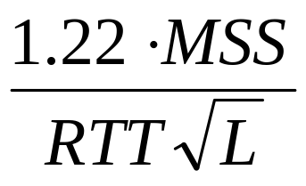
3.7 TCP拥塞控制
TCP吞吐量的进一步讨论
  吞吐量是丢包率(L)的函数:
  对于一条MSS=1500字节，RTT=100ms的TCP连接而言，如果希望达到10Gbps的吞吐量，那么丢包率L不能高于2x10⁻¹⁰

Slide 117
3.7 TCP拥塞控制
TCP拥塞控制的公平性分析
  公平性的目标
    如果K个TCP连接共享同一个带宽为R的瓶颈链路, 每个连接的平均传输速率为 R/K
TCP 连接 1
TCP
连接 2
带宽为R的
瓶颈路由器

Slide 118
3.7 TCP拥塞控制
  TCP的公平性
R
共享同样的带宽
丢包: 窗口减半
连接 2 的吞吐量
连接 1 的吞吐量
R

Slide 119
3.7 TCP拥塞控制
  公平性和UDP
    多媒体应用一般不使用 TCP
      不希望因为拥塞控制影响其速率
    多媒体应用采用UDP:
      恒定的速率传输音频和视频数据，可容忍丢包
  公平性和并行TCP连接
    无法阻止应用在两个主机之间建立多个并行的连接.
    Web浏览器就是这样
    例子: 速率为R 的链路当前支持9个并发连接;
      应用请求一个TCP连接，获得R/10的速率
      应用请求11个TCP连接，获得R/2的速率!

Slide 120
本章小结
传输层服务背后的原理：
  多路复用/多路分解
  可靠的数据传输
  流量控制
  拥塞控制
在互联网上实现的过程
  UDP
  TCP
接下来：
离开网络边缘部分 （应用程序，传输层）
进入网络核心部分
两个网络层章：
  数据层
  控制层

Slide 121
课后思考题
复习题 1、4、8、12~15、17
习 题 1、6、14、18、22、27、31、32、
37、40、50、52、56

Slide 122
作 业
习题
  18、40、45

